Slide 1
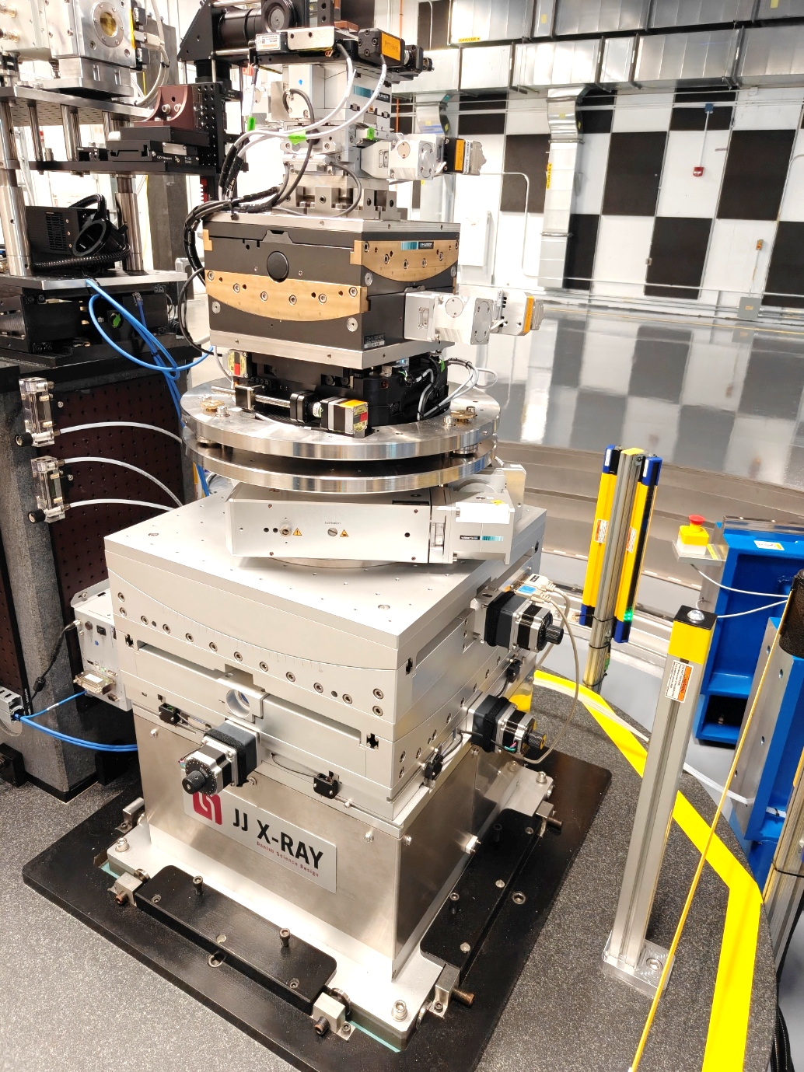
TZ
gon.sam.t_sm.lz
TZ
TX
gon.sam.t_sm.lx
TY
TX
TY
gon.sam.ly
RZ
RZ
gon.sam.c_sm.lrz
RX
RX
gon.sam.c_sm.lrx
RZ
gon.sam.c_lg.lrz
RX
gon.sam.c_lg.lrx
RZ
TX
gon.sam.t_lg.lx
RX
TZ
gon.sam.t_lg.lz
RX
TX
RY
gon.sam.ry
RZ
TZ
RX
gon.align.rx
RZ
gon.align.rz
TZ
TZ
gon.align.z
TX
RY
TX
gon.align.x
TY
TY
gon.align.y

